Slide 1
Chapitre 4– Aspects Fondamentaux de la Modélisation Multi-Dimensionnelle

Slide 2
Tables de faits
Correspondent généralement à un seul processus d'affaires: 1 table de faits = 1 processus.
Stockent des mesures générées par les événements du processus. Par exemple la réception d'une commande ou l’envoi d'une commande.
Les faits "prennent leur valeur" au moment où l'évènement d'affaires survient (aspect temporel important).
Les tables de faits contiennent typiquement un très grand nombre de lignes (souvent plus de 90% des données du modèle).
Elles comprennent deux types de colonnes:
Les colonnes relatives aux clés étrangères vers des tables de dimension
Les colonnes de mesures contenant des valeurs numériques souvent additives (mesures).

Slide 3
Faits et mesures
Une mesure est un élément de données sur lequel portent les analyses, en fonction des différentes dimensions
Ex : coût des travaux, nombre d’accidents, ventes
Un fait représente la valeur d’une mesure, mesurée ou calculée, selon un membre de chacune des dimensions
Exemple :
« 250 000 Dinars » est un fait qui exprime la valeur de la mesure « coût des travaux » pour le membre « 2002 » du niveau année de la dimension « temps » et le membre « Carthage » du niveau « ville » de la dimension « découpage administratif »

Slide 4
Types de mesures
Types de mesures | Description et exemples
Additives | Peuvent être agrégées selon n'importe quelle dimension. Exemple : montant de vente, quantité commandée,…..
Semi-additives | L’agrégation ne peut pas être réalisée pour certaines dimensions Exemple : Solde de compte clients ne peut pas être agrégé pour la dimension temps
Non-additives | L’agrégation ne peut se faire selon aucune dimension Exemple : Pourcentages ou ratios

Slide 5
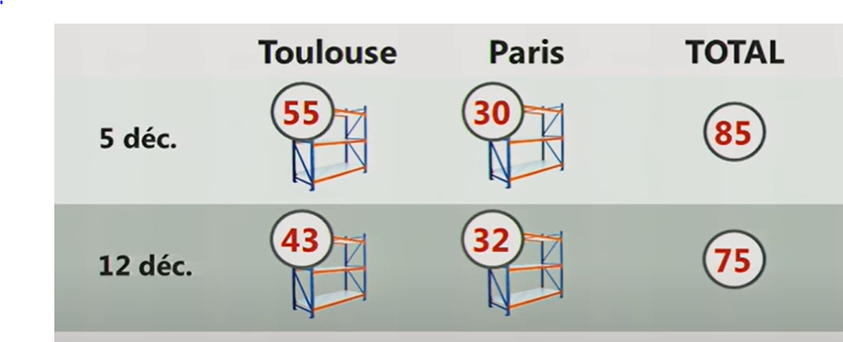
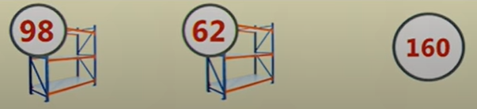
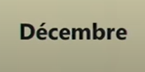
Exemple de mesure semi-additive : Analyse de stock
Pas d’agrégation possible sur la dimension temps
??

Slide 6
Dimension
Une dimension est une table qui représente un axe d’analyse important dans la prise de décision. Ex : Temps, Découpage administratif, Produits.
Les tables de dimensions comportent des attributs relatifs à cette dimension qui ont pour objectif d’aider à rassembler les dimensions avec lesquelles les décisions sont prises. Elles sont quelquefois organisés en hiérarchie c’est-à-dire que chacun des attributs appartient à un niveau hiérarchique (ou niveau de granularité) particulier.
Ex : pour la dimension Temps: année –semestre – mois – jour

Slide 7
Différence entre attributs numériques de dimension et mesures
Mesure
Attribut numérique de dimension
Dépendent d'un événement d'affaires
Ont souvent des valeurs continues (ou un grand nombre de valeurs discrètes possibles)
Servent dans le calcul d’indicateurs de performance
Ex: montant total et quantité d'une commande.
Indépendants des événements d'affaires
Ont souvent des valeurs discrètes
Servent à filtrer ou étiqueter les faits
Ex: code postal d'une ville, âge d'un client, etc.

Slide 8
Structure de base d’une dimension
Table de dimension
Clé primaire
Naturelle ou de substitution
Attribut 1
Attribut 2
……
Attribut n
Clé spéciale 1
Clé spéciale 2
….
Clé spéciale k
Gestion de l’historique de la dimension

Slide 9
Clés naturelles versus clés de substitution
Dim. produit
Table de BD transactionnelle
Clé de substitution
(Surrogate Key) : numéro arbitraire masqué attribué aléatoirement ou séquentiellement par la machine
Id produit
Produit
Nom produit
Désignation produit
Sous catégorie
Famille
Description
Prix unitaire
Code produit
Désignation Description
Prix unitaire
…….
Clé naturelle
(Natural Key) : identifiant intuitif alphanumérique
Table de dimension

Slide 10
Clés spéciales
Dim. Produit
Date effective : Date à la quelle l'enregistrement à été créé.
Date retrait : Date à laquelle l'enregistrement a été retiré.
Indicateur effectif : En général est 'O' si l'enregistrement est toujours actif (Date retrait est nulle), 'N' sinon.
Id Produit
Nom produit
Désignation produit
Sous catégorie
Famille
Description
Prix unitaire
Date effective
Date retrait
Indicateur effectif
Clés spéciales

Slide 11
Dimensions particulières
Dimensions dégénérées (Diapos 12 et 13)
Dimension à évolution lente (Slowly Changing Dimension : SCD) (Diapo 14)
Dimensions à évolution rapide (Rapid Changing Dimension : RCD) (Diapos 15 et 16)
Dimensions Causales : Dimension qui provoque des faits. Exemple : La dimension promotion provoque généralement des ventes.
Dimension conforme : Dimension partagée par les faits de plusieurs Data-marts

Slide 12
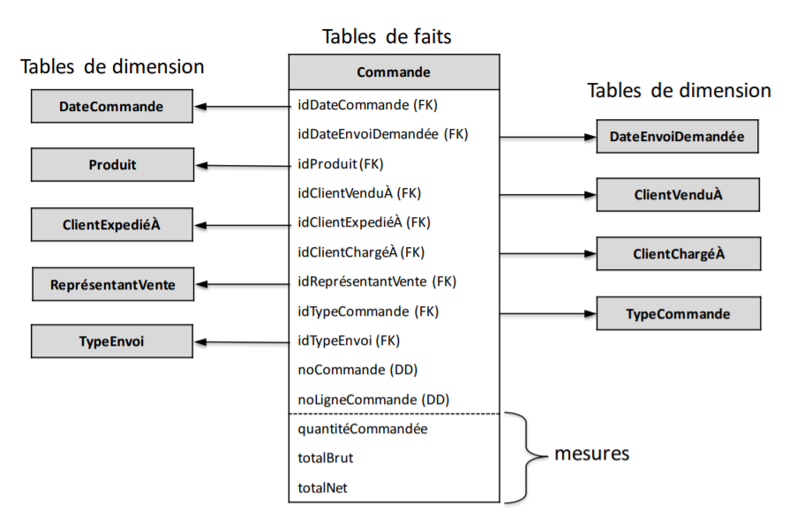
Dimension dégénérée

Slide 13
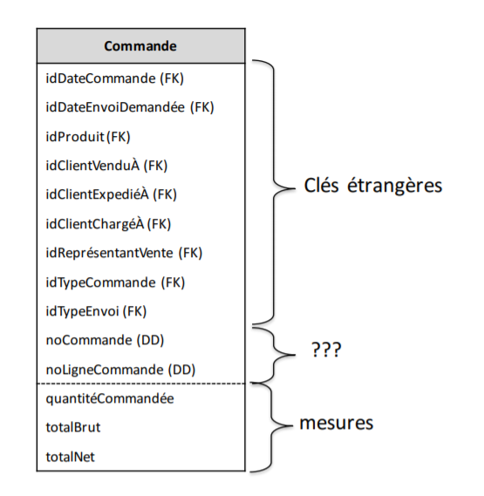
Dimensions dégénérées :
Clés étrangères de la table de faits n'ayant aucun attribut autre qu'elles-mêmes
Correspondent souvent à des identifiants dans les systèmes sources: Ex: no de commande, no de billet, etc.
Il faut toujours laisser ces colonnes dans la table de faits car elles permettent de répondre à des questions de type "quel est le nombre moyen de lignes correspondant à un même commande ? »

Slide 14
Slowly Changing Dimension (SCD)
Le SCD concerne des changements sporadiques de certains attributs de la dimension.
Par exemple : Changement d’adresse d’un client, changement de nom d’un produit.
3 solutions possibles pour la gestion de cette situation :
Ecrasement de l’ancienne valeur
Création d’une nouvelle version
Garder les deux valeurs en tant que deux attributs différents (lorsque la, transition n’est pas immédiate)

Slide 15
Rapid Changing Dimension (RCD)
Le RCD concerne des changements fréquents de certains attributs de la dimension pour lesquels, on souhaite préserver l’historique.
Par exemple : préserver l’historique des changements d’adresse dans la dimension clients dans un pays où 70% de la population déménage une fois par an. (Canada)
Solution : Isoler les attributs à changement rapide dans une table satellite afin de faciliter la maintenance et le traitement des erreurs de changement

Slide 16
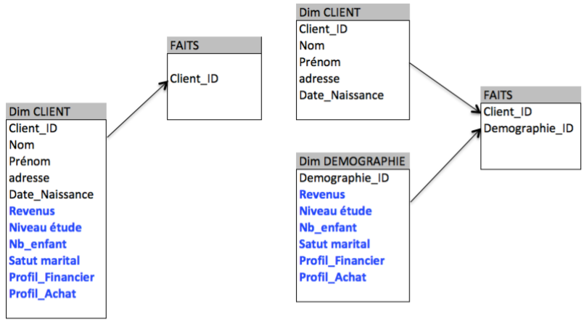

Slide 17
Concept OLAP
Au cœur du concept OLAP on retrouve le cube OLAP. Il s’agit d’une structure de données optimisée pour une analyse très rapide des données. (extraction et affichage des données commerciales de différents points de vue)
Besoin des analystes : Regrouper, agréger et joindre les données.
Les bases de données OLAP sont divisées en un ou plusieurs cubes.
Les cubes sont conçus de telle manière que la création et l'affichage des rapports deviennent faciles.

Slide 18
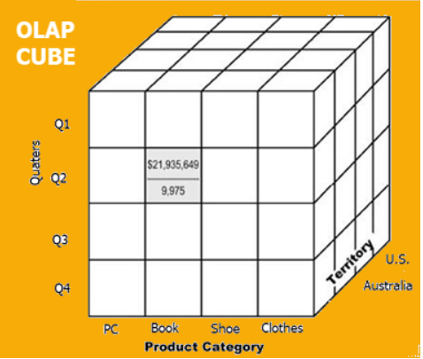
Structure du cube OLAP
Le cube OLAP est composé de faits numériques appelés mesures et classés par dimensions.
Si le nombre de dimensions est supérieur à 3, on parle d’hypercube.
Les données extraites puis nettoyées et transformées sont chargées dans un cube OLAP.

Slide 19
OLAP : Opérations analytiques de base
4 opérations analytiques de base dans les cubes OLAP :
Roll-up
Drill-down
Slice and dice
Pivot (rotate)

Slide 20
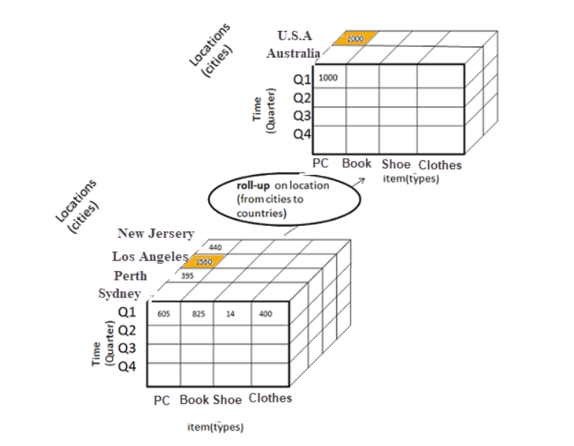
Roll-up
L’opération Roll-up consiste à agréger des données. Cela peut être réalisée soit par réduction d’une dimension soit en montant dans la hiérarchie

Slide 21
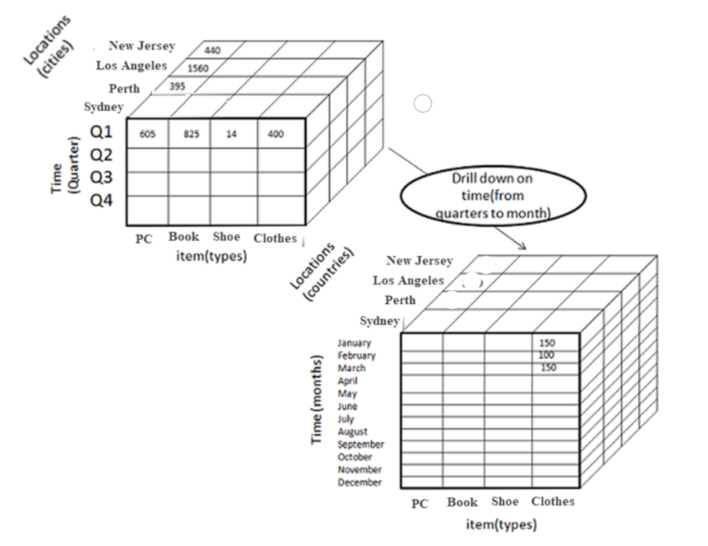
Drill-down
L’opération Drill-down consiste à fragmenter des données. Cela peut être réalisée soit par l’ajout d’une dimension soit par descente dans la hiérarchie

Slide 22
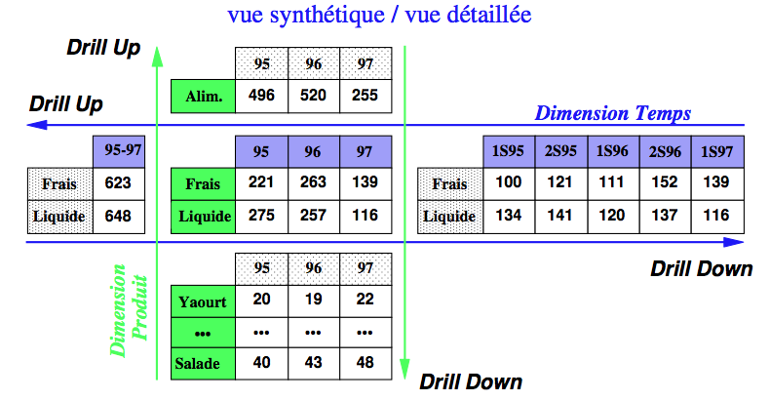
Drill Up(ou Roll Up)/Drill Down

Slide 23
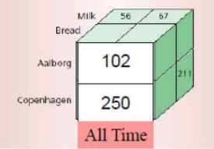
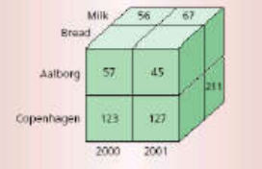
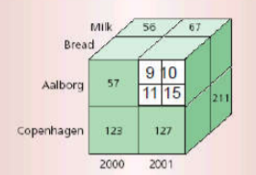
Roll-up : Passer au grain supérieur ⇒ Moins de détails
Drill-Down : Passer au grain inférieur ⇒ Plus de détails

Slide 24
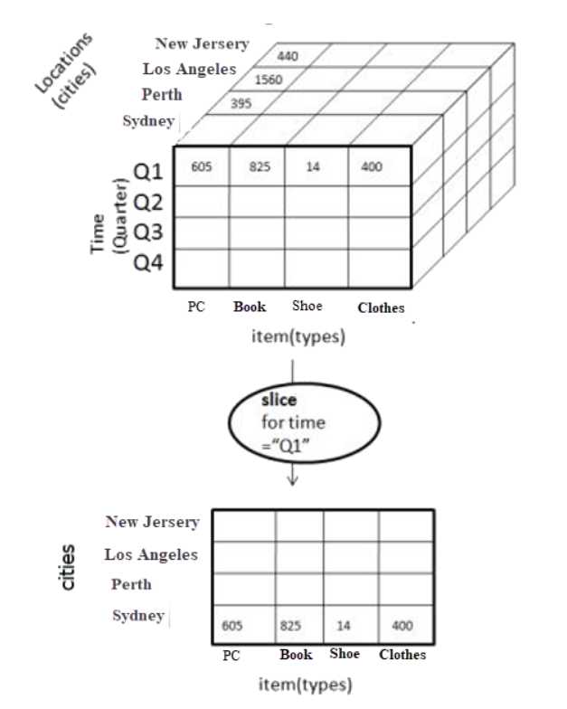
Slice
Découpage d’une dimension avec choix d’un filtre ce qui implique la création d’un nouveau cube. Dans l’exemple, on choisit de visualiser les axes « items » et « locations » uniquement pour le trimestre 1. Le filtre choisi pour la dimension découpée (dimension temps) est le trimestre 1

Slide 25
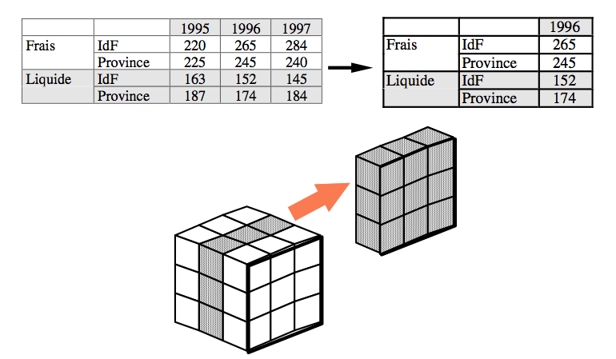
Exemple Slice

Slide 26
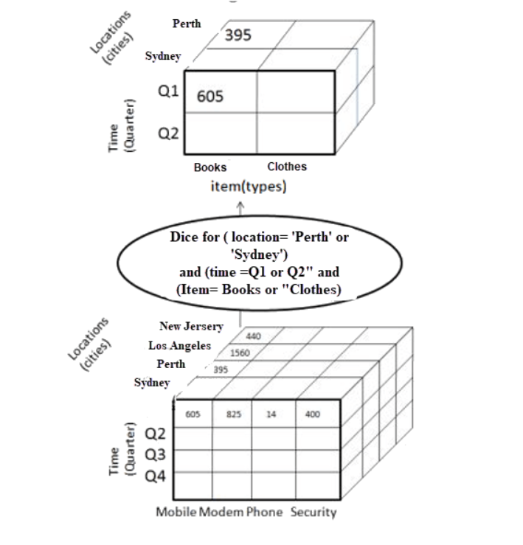
Dice
Découpage de deux dimensions ou plus et création d’un nouveau sous cube. Dans l’exemple, le décideur souhaite analyser la mesure pour les villes « Disney » et « Perth » de la dimension « locations » et pour les trimestres 1 et 2 de la dimension « temps »

Slide 27
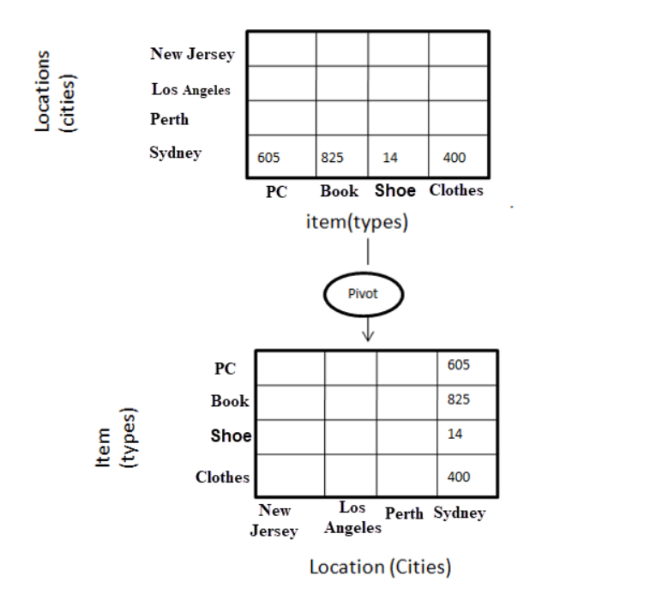
Pivot
Présenter les données autrement en interchangeant la position des axes de dimension.

Slide 28
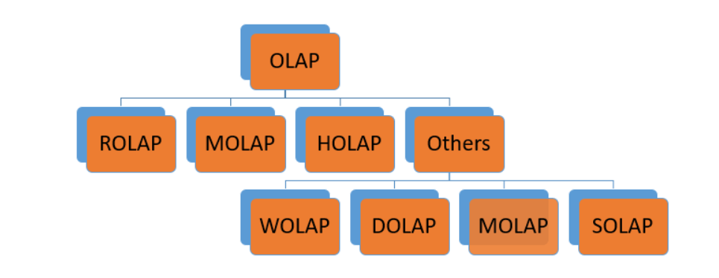
Types de systèmes OLAP

Slide 29
Types d’OLAP | Description.
OLAP Relationnel (ROLAP) | SGBDR étendu avec un mappage de données multidimensionnel pour effectuer l'opération relationnelle standard. (80% des DWH)
OLAP multidimensionnel (MOLAP) | Les opérations sont implémentées dans des BD multidimensionnelle
OLAP Hybride (HOLAP) | les totaux agrégés sont stockés dans une base de données multidimensionnelle tandis que les données détaillées sont stockées dans la base de données relationnelle.
OLAP de bureau (DOLAP) | Possibilité de télécharger une partie des données sur le bureau d’un utilisateur pour analyse. DOLAP est relativement moins cher à déployer car il offre très peu de fonctionnalités par rapport aux autres systèmes OLAP.
Web OLAP (WOLAP) | WOLAP est un système OLAP accessible via le navigateur Web. Il a une architecture à trois niveaux : Le client, un middleware et un serveur de base de données.
Mobile OLAP (MOLAP) | Mobile OLAP aide les utilisateurs à accéder et à analyser les données OLAP à l'aide de leurs appareils mobiles
SPATIAL OLAP (SOLAP) | SOLAP est créé pour faciliter la gestion des données spatiales et non spatiales dans un système d'information géographique (SIG)

Slide 30
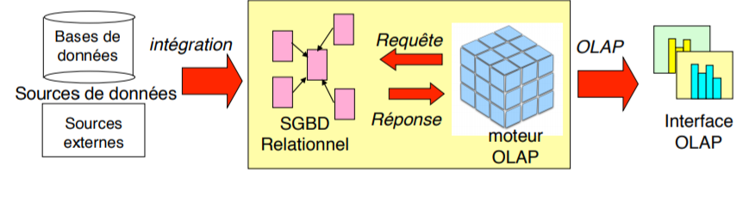
Introduction à la technologie ROLAP
Stockage du DWH dans un SGBDR relationnel (en étoile ou flocon) ⇒ faits et les tables de dimension sont stockés sous forme de tables relationnelles.

Slide 31
Forces et faiblesses du ROLAP
Forces :
s’appuie sur la maturité de la technologie relationnelle
permet de stocker de très grands volumes de données
permet la définition de données complexes et multidimensionnelles en utilisant un modèle relativement simple
réduit le nombre de jointures à réaliser dans l’exécution d’une requête
Faiblesses :
peut conduire à des temps de réponses élevés : génération de SQL encore peu efficace
ne peut effectuer des requêtes OLAP avec des calculs complexes
DWH structuré en étoile ou flocon seulement

Slide 32
Stratégie ROLAP pour l’implantation d’un DWH
Adaptation des SGBD relationnels pour répondre aux besoins des DWH:
Extensions du langage SQL à de nouveaux opérateurs
Usage de vues matérialisées
Indexation binaire pour améliorer les performances

Slide 33
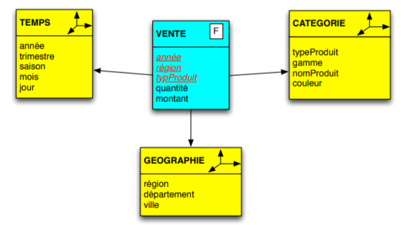
Exemple de modèle logique ROLAP d’un schéma en étoile
Modèle logique ROLAP
VENTE(CleTps#,CleGeo#,CleCat#,Quantite,Montant) - table des faits
TEMPS(CleTps,Annee,Trimestre,Saison,Mois,Jour) ) - table de dimension
GEOGRAPHIE(CleGeo,Region,Departement,Ville) - table de dimension
CATEGORIE(CleCat,TypeProd,Gamme,NomProd,Couleur) - table de dimension

Slide 34
Extension du langage SQL
Extension du modèle relationnel pour supporter les requêtes d’analyses multidimensionnelles :
Nouveaux opérateurs comme cube,
Nouvelles fonctions pour compléter les fonctions classiques de SQL (count, sum et avg):
Rank: Rang d’une ligne relativement à un agrégat
Top/ Bottom : Les 10 meilleurs / les 10 moins bons
Group by : set, Rollup, cube

Slide 35
Quelques fonctions d’agrégation
Fonction d’agrégation | Additivité | Valeur renvoyée
Sum | Additive | Calcule la somme des valeurs de tous les membres enfants. Il s'agit de la fonction d'agrégation par défaut.
Count | Additive | Renvoie le nombre total de membres enfants.
Min | Semi-additive | Renvoie la plus petite valeur pour tous les membres enfants.
Max | Semi-additive | Renvoie la plus grande valeur pour tous les membres enfants.

Slide 36
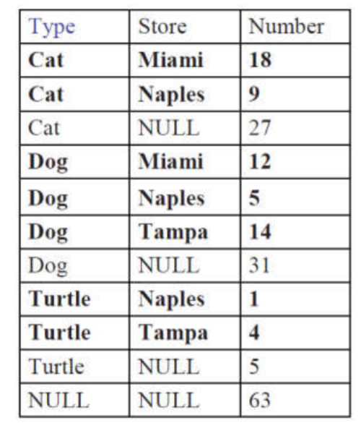
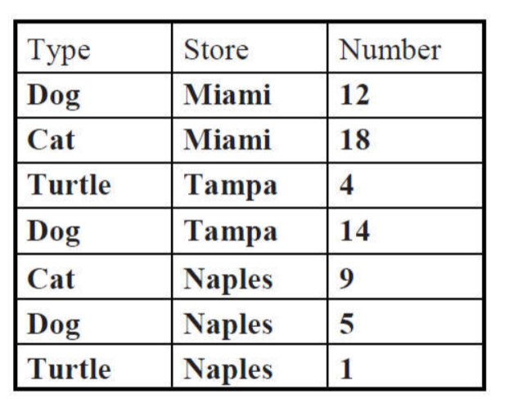
Exemple ROLLUP
Requête : SELECT Type, Store, SUM(Number) FROM Pets GROUP BY Rollup (type, store)
Données

Slide 37
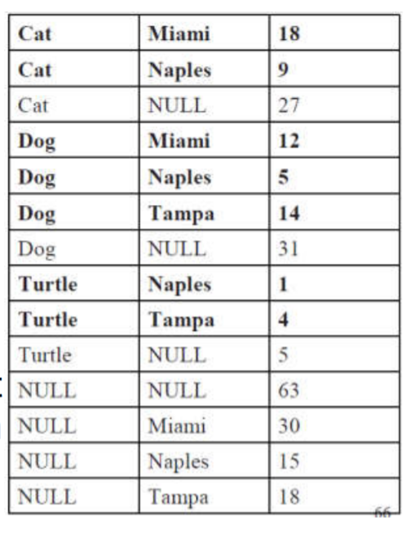
Exemple CUBE
Requête : SELECT Type, Store, SUM(Number) FROM Pets GROUP BY CUBE (type, store)
Données

Slide 38
Système MOLAP
Utilise un SGBD Multidimensionnel (SGBDM) capable de stocker et traiter des données multidimensionnelles
Effectuent la pré-agrégation et le pré-calcul des données sur tous les niveaux des hiérarchies du modèle du DWH ⇒ meilleures performances génèrent de très grands volumes d’information,
Les techniques incrémentales de rafraîchissement associées sont encore limitées, conduisant à reconstruire périodiquement l’ED
Langages spécifiques. Exemple : langage MDX

Slide 39
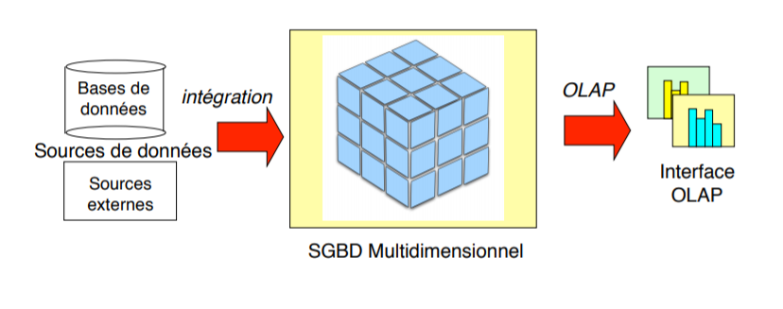

Slide 40
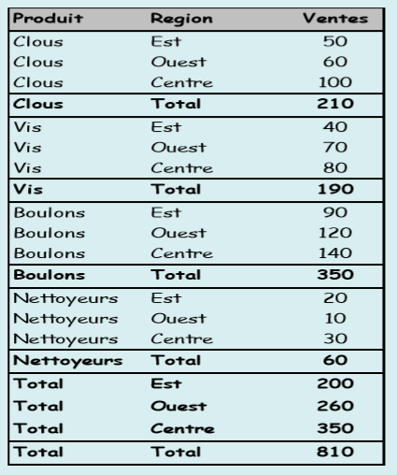
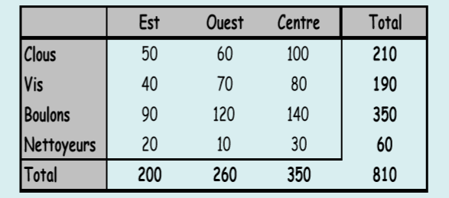
ROLAP
MOLAP

Slide 41
Forces et faiblesse de MOLAP
Forces :
Très bonnes performances dues à :
la réalisation de nombreuses pré-agrégations et de pré-calculs de données sur tous les niveaux de hiérarchies des dimensions de l’ED
accès rapide à une position d’un tableau (par son indice)
Faiblesses :
Coût plus élevé
Les pré-agrégations et les pré-calculs de données réalisés génèrent de très importants volumes de données
quand la taille de l’ED dépasse quelques Go et que le modèle multidimensionnel évolue, les performances se dégradent vite
Techniques incrémentales de rafraîchissement limitées : nécessité de reconstruire périodiquement l’ED

Slide 42
HOLAP (Hybrid OLAP)
Les systèmes HOPAL essaient de combiner les bons cotés des systèmes ROLAP et MOLAP :
En stockant les données détaillées (granularité fine) de l’ED dans un SGBD Relationnel - ROLAP
En stockant les données agrégées, souvent des magasins de données (data marts) de l’ED dans un SGBD Multidimensionnel – MOLAP (granularité moins fine, index en mémoire centrale, …)
Ils permettent ainsi d’avoir des DWH de taille importante tout en ayant des temps de réponse satisfaisants.

Slide 43
